Slide 1

--轮胎的功能结构与分类--

Slide 2

目 录
CONTENTS
/01/ 轮胎功能
/02/ 轮胎的结构
/03/ 轮胎的分类

Slide 3
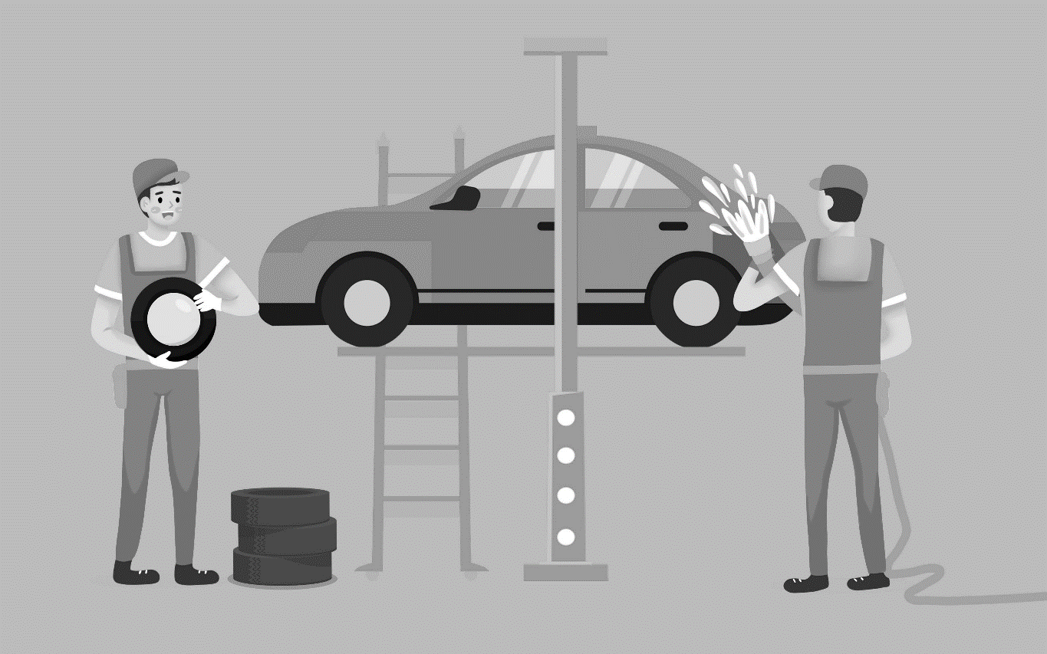
01
轮胎的功能

Slide 4


01
轮胎功能
功能一 承载功能：承受车辆负荷
功能二 牵引/制动功能：向路面传递驱动、制动力
功能三 机动稳定性：改变和保持车辆行驶方向
功能四 行驶舒适性：吸收来自地面的震动

Slide 5
02
轮胎的结构

Slide 6
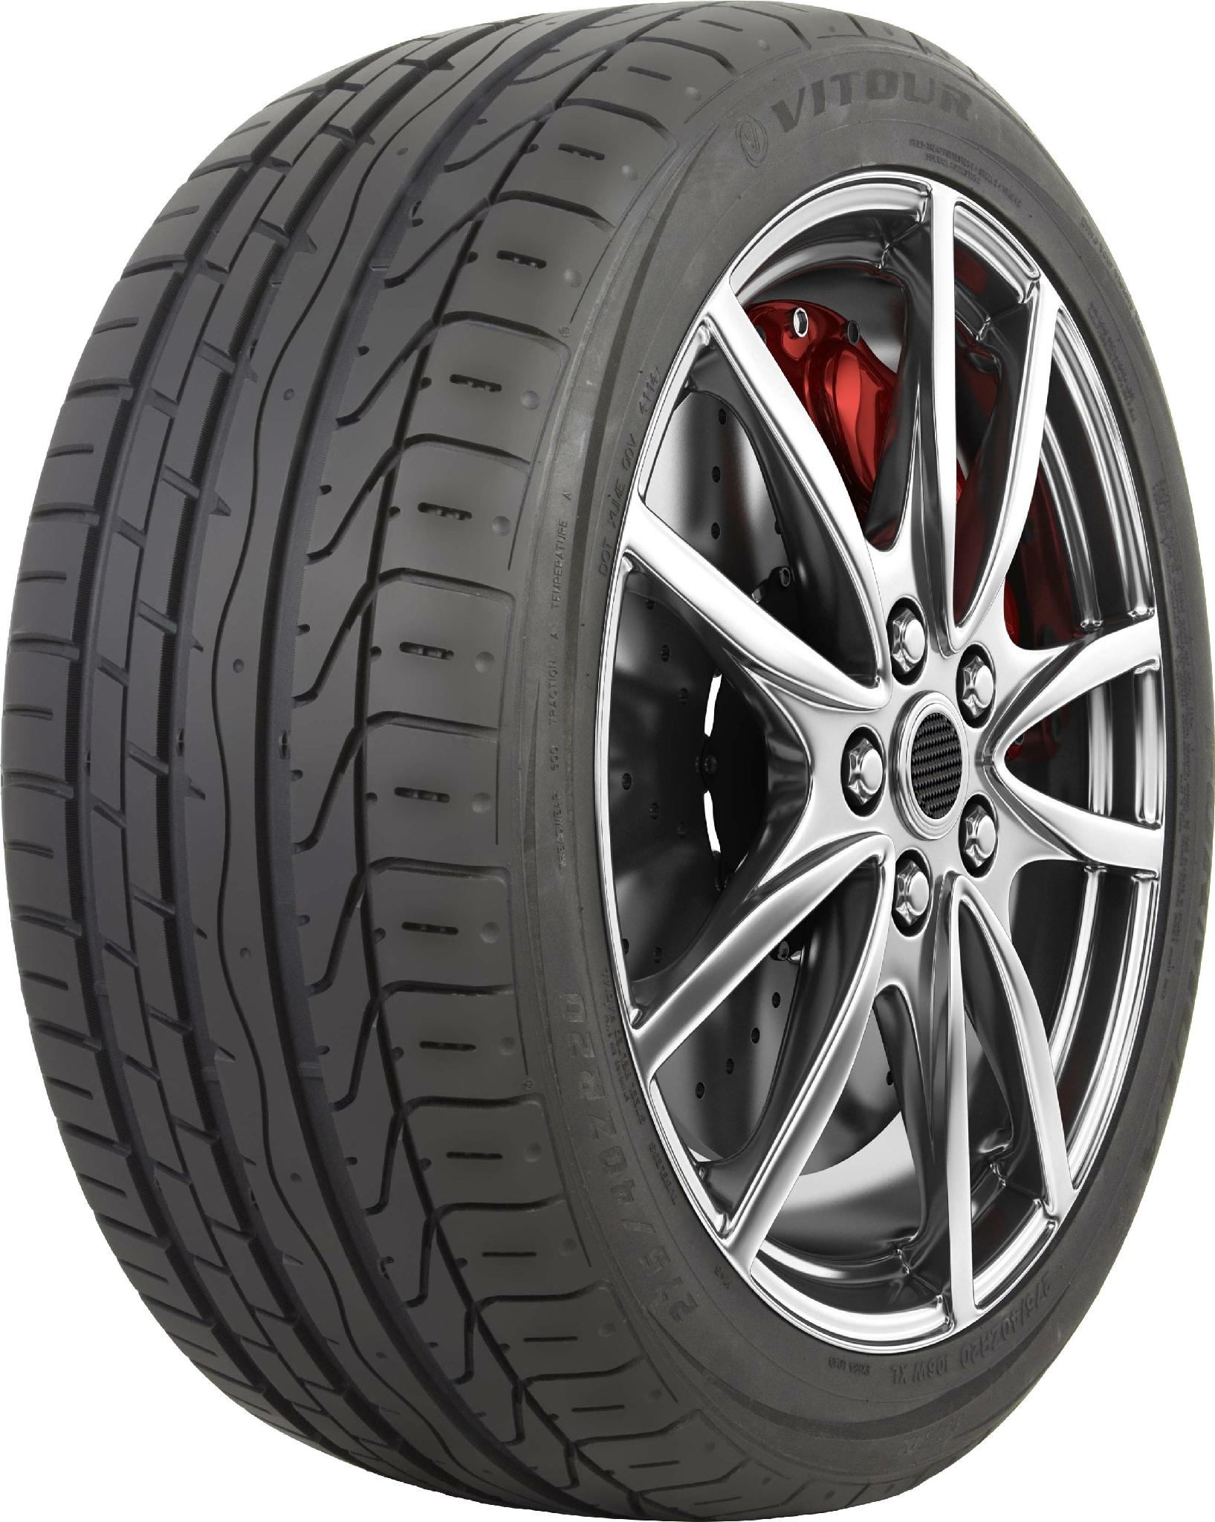
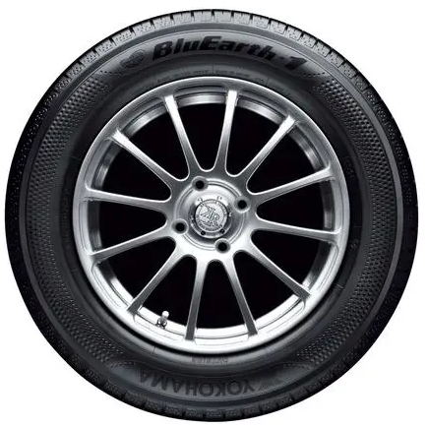
02
轮胎结构
胎 面
胎 侧
胎 肩

Slide 7
02
轮胎结构
胎面胶
冠带层
带束层
胎体帘布
气密层
胎侧胶
钢丝圈
三角胶条
轿车子午胎结构示意图

Slide 8
03
轮胎的分类

Slide 9
03
轮胎分类
1. 按车的种类分类
PC轿车轮胎; LT轻型载货汽车轮胎; TB载货汽车及大客车胎; AG农用车轮胎; DODO（OTR）工程车轮胎; ID工业用车轮胎; AC飞机轮胎; MC摩托车轮胎。

Slide 10
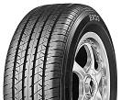
03
轮胎分类
雪地轮胎 （SNOW TIRE）
夏季轮胎 （SUMMER TIRE）
全天候轮胎（ALL SEASON TIRE）
按气候条件分类
 |  | 冰雪专用轮胎 | 全天候轮胎 | 夏季轮胎
需求性能 | 雪路/冰路 | ◎ | ○ | △
 | 干地/湿地 | ○ | ◎ | ◎
 | 耐磨耗 | △～○ | ○ | ◎
代表性花纹 |  | BLIZZAK WS-50 | EL62 | ER33

Slide 11








03
轮胎分类
按轮胎花纹分类
类型
花纹形状
花纹特性
适用条件
实例
条形花纹
花纹延圆周连接在一起
            低滚动阻力。
优良的乘坐舒适性。
防侧滑，转向稳定性优异。
噪音低。
铺装路面
高速
横向花纹
横向切割的花纹
出色的驱动力和制动力。
强大的牵引力。
普通路面
非铺装路面
混合花纹
横纹和纵纹相结合的花纹
纵纹提供转向稳定性并有助于防止侧滑。
横纹改善了驱动力、制动力及牵引力。
普通路面
非铺装路面
越野花纹
由独立的块组成的花纹
出色的驱动力和制动力。
在雪地和泥泞路面上具有良好的转向稳定性。
普通路面
非铺装路面

Slide 12
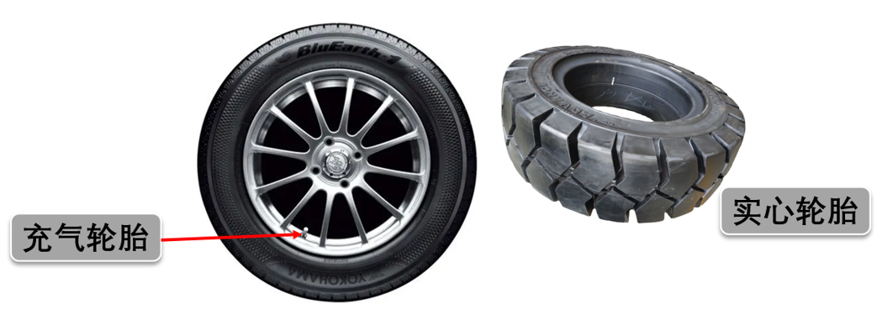
03
轮胎分类
4. 按胎体结构分类

Slide 13
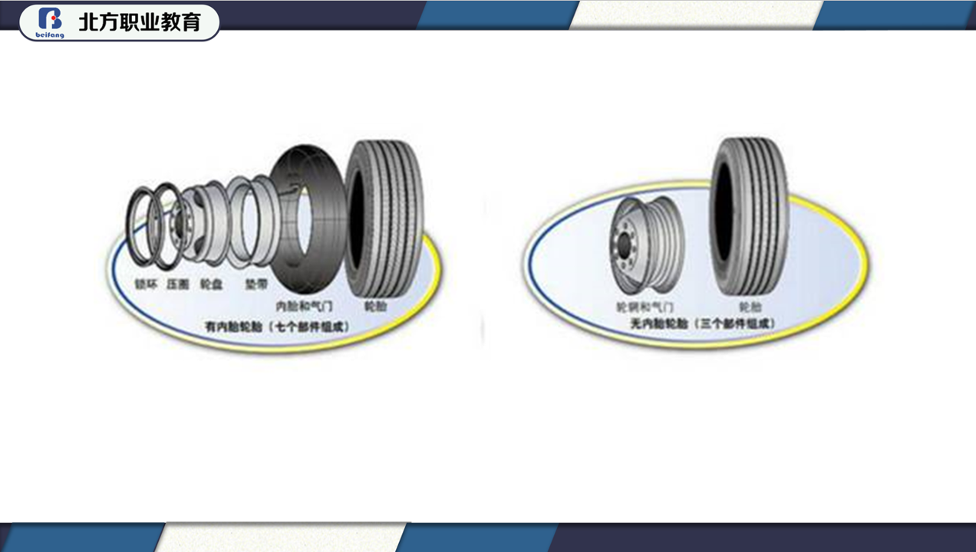
03
轮胎分类
5..按轮胎结构分类

Slide 14
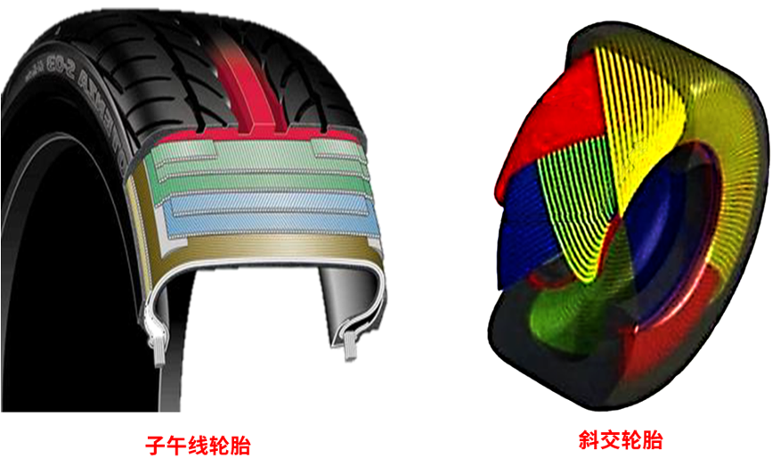
03
轮胎分类
6. 按帘布层帘线布置分类

Slide 15

您办专业
一切由我们来做

